Slide 1
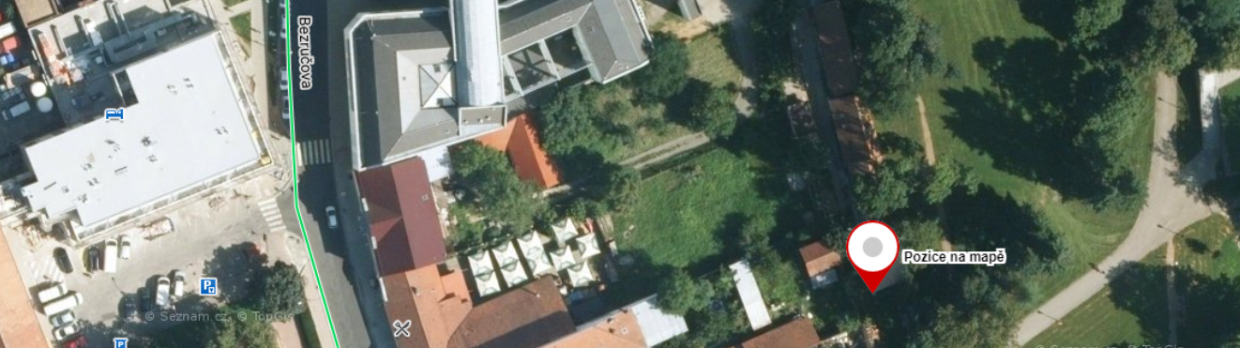
Zvelebení prostoru u skautských kluboven v ulici Růžová
projekt do Participativního rozpočtu společně PRO Blansko 2024

Slide 2



Cíle projektu
Zvýšit bezpečnost vnějšího prostředí kolem objektů.
Optimalizovat a využít prostor pro práci s dětmi a mládeží.
Vytvořit kvalitní a multifunkční prostor pro volnočasové aktivity jak pro děti, tak pro rodiče.

Slide 3
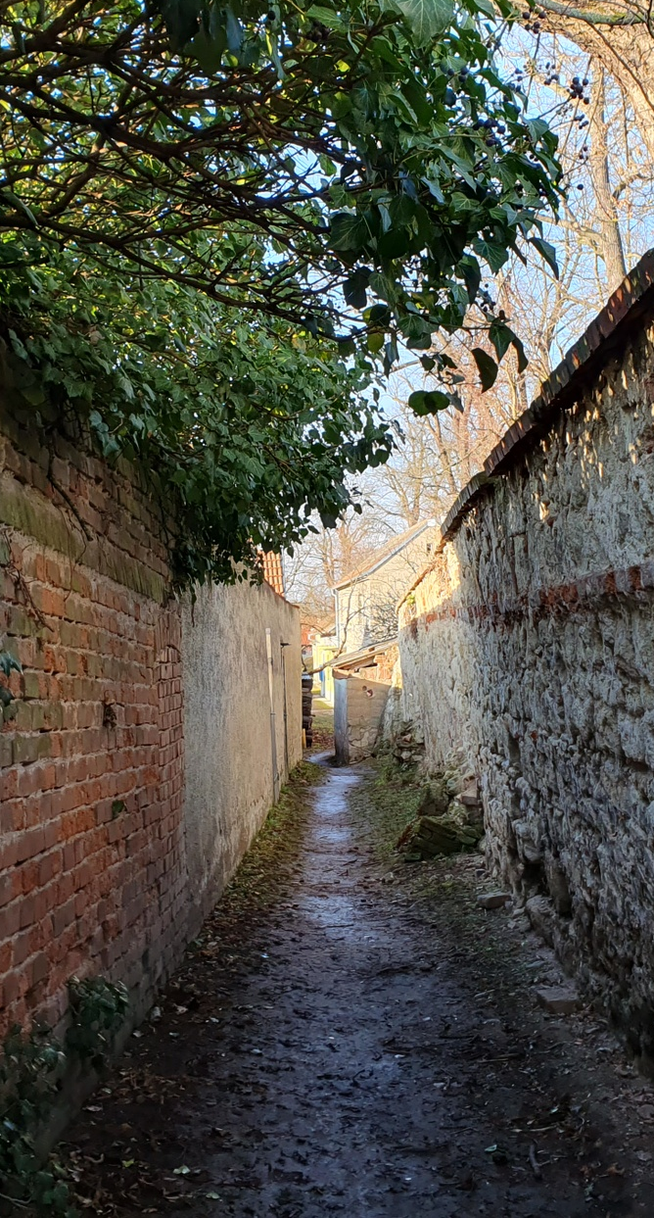
Popis Projektu
Zvelebení prostoru u skautských kluboven v ulici Růžová
Máme v úmyslu komplexně revitalizovat vnější prostory kolem objektů skautských kluboven na ulici Růžová. V současné době jsou tyto prostory, navzdory svému významu jako místa setkávání a práce s dětmi a mládeží, nedostatečně využity a představují potenciální riziko pro jejich uživatele.
Je nezbytné přetvořit tato místa tak, aby byla nejen bezpečná, ale aby také co nejvíce odpovídala potřebám dětí, mládeže a jejich rodičů. Naším cílem je vytvořit prostor, který nabídne širokou škálu volnočasových aktivit – od sportovních vyžití po příměstské tábory a výchovnou práci s dětmi a mládeží.
Důležité je podotknout, že objekty i dotčené pozemky patří městu Blansko. V rámci tohoto projektu jsou jednotlivé části plánovaných úprav specifikovány samostatně.

Slide 4
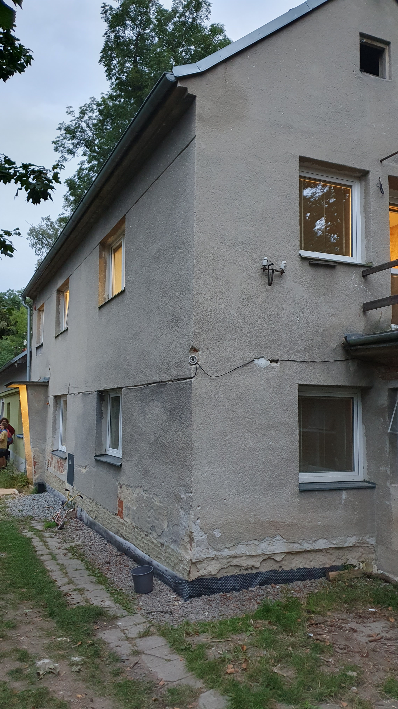
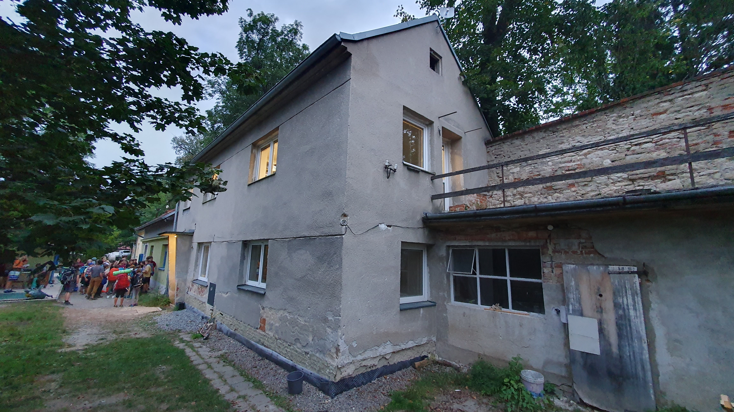
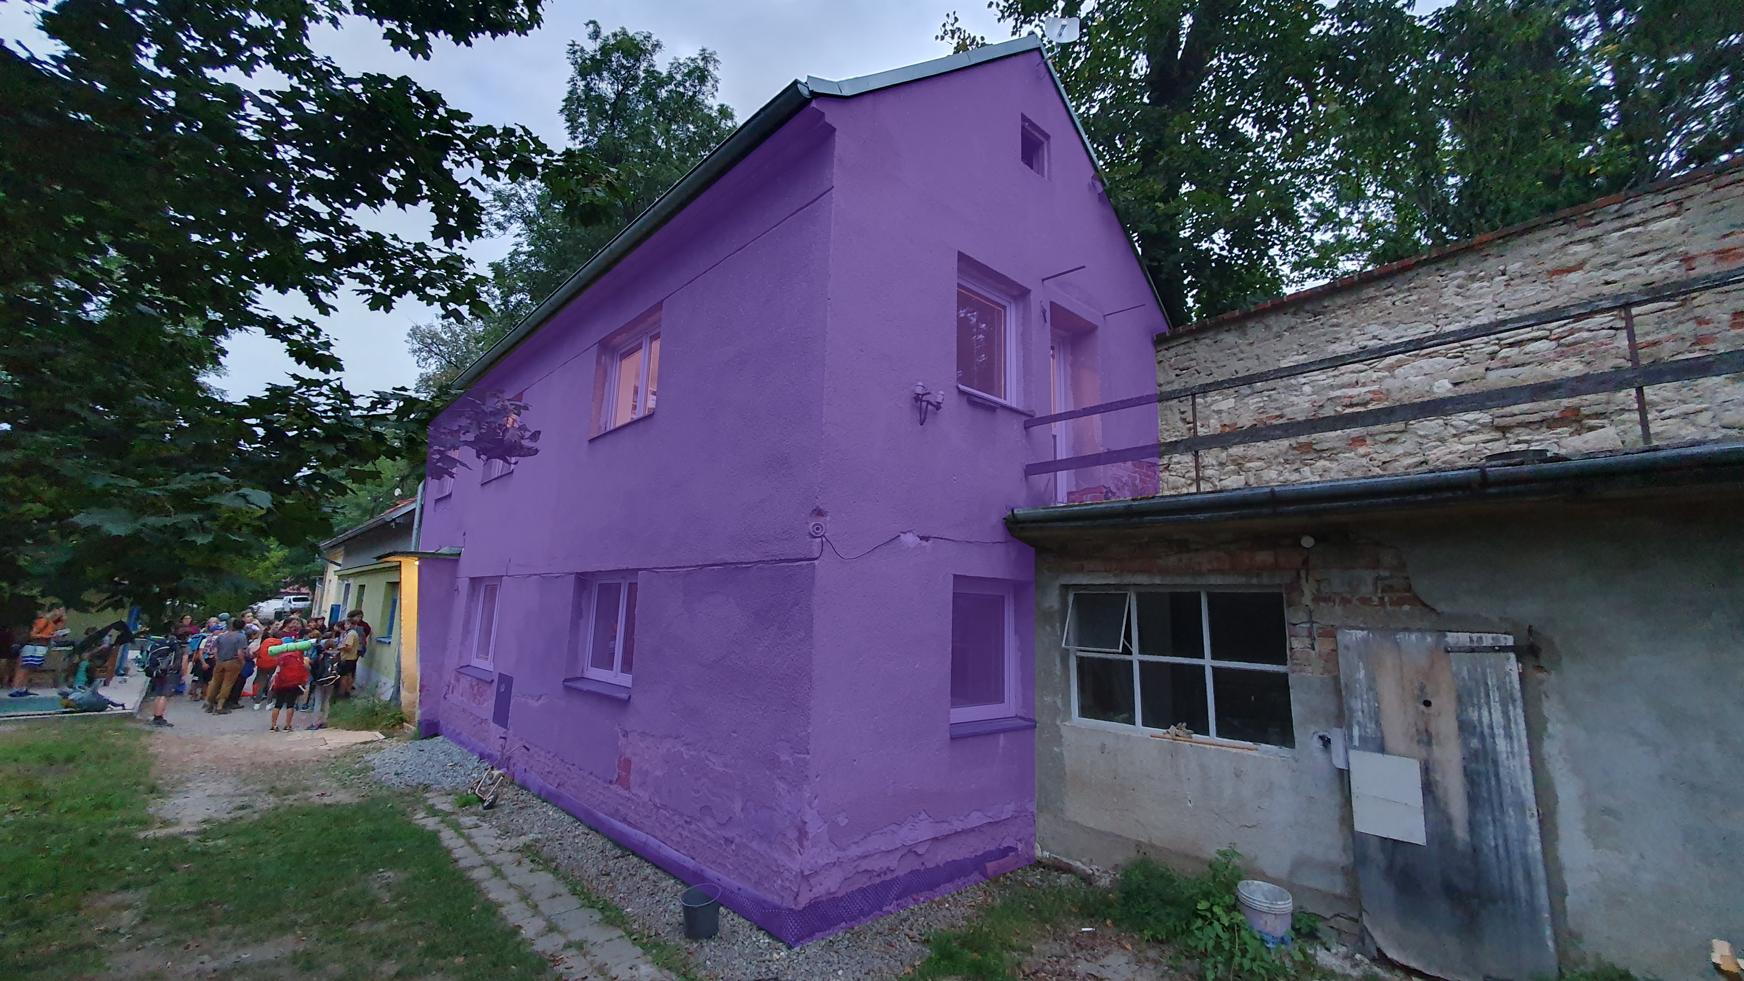
Jednotlivé části úpravy prostoru
Opadávající fasáda → Zlepšení estetiky místa a zabezpečení
Odůvodnění:
Navrhované řešení:
Cenový odhad:
V historii objektu Růžová 7 došlo k několika nedokončeným rekonstrukčním pracím. Zejména vnější plochy trpí důsledky těchto neúplných zásahů. V současné době je fasáda objektu v degradujícím stavu, což vede k postupnému opadávání jejích částí. Tento stav nejenže narušuje estetiku a vizuální prezentaci objektu, ale představuje také riziko pro okolní prostory a osoby.
Je nezbytné provést komplexní opravu a rekonstrukci fasády. Takový zásah nejen zlepší vizuální vzhled objektu, ale také pomůže stabilizovat celou konstrukci a zabezpečit bezpečnost okolních ploch a chodců.
cca 200.000 Kč

Slide 5
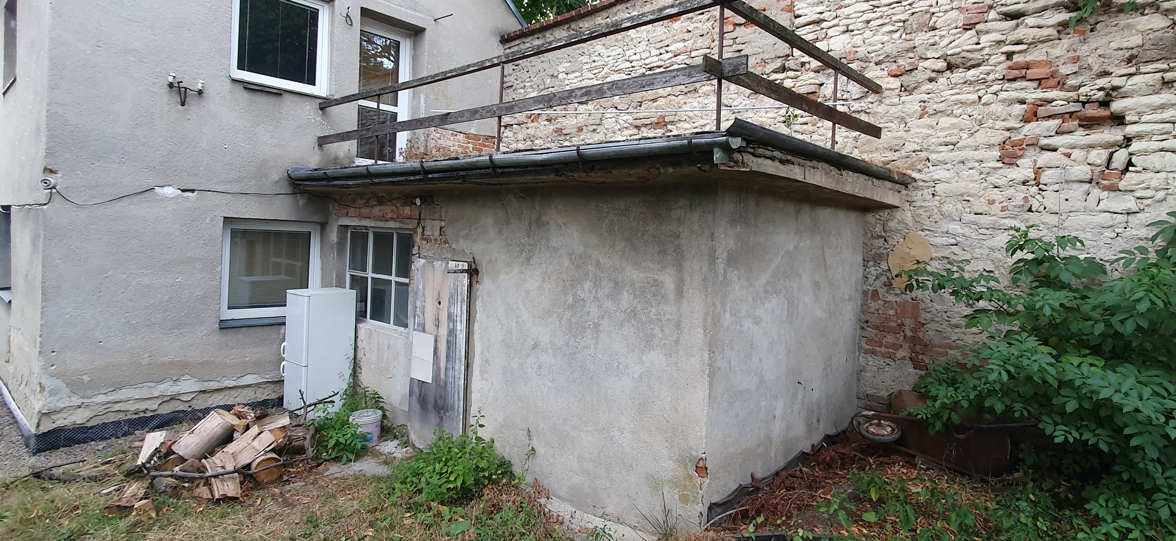
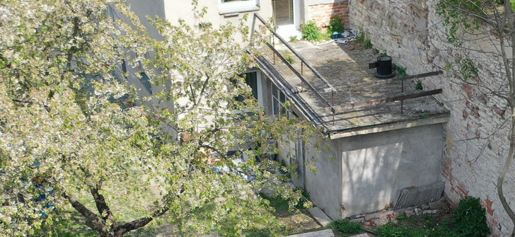
Jednotlivé části úpravy prostoru
Přístavek kde zatéká → Sklad programového materiálu
Odůvodnění:
Navrhované řešení:
Přístavek na adrese Růžová 7 je momentálně v kritickém stavu. Hlavním problémem je zatékání skrz střešní konstrukci, které představuje velké riziko jak pro uchovávané materiály, tak pro osoby v objektu. Prostředí není vhodné pro skladování programového materiálu, protože to vede k jeho poškození, znehodnocení či ztrátě. Kromě toho stávající stav přístavku představuje značné nebezpečí pro aktivity a činnosti, které se zde odehrávají. Naléhavě doporučujeme kompletní rekonstrukci tohoto prostoru, aby bylo zajištěno jeho bezpečné a funkční využití.
Je nutné opravit střešní konstrukci, zábradlí, fasádu.
Cenový odhad:
cca 150.000 Kč

Slide 6
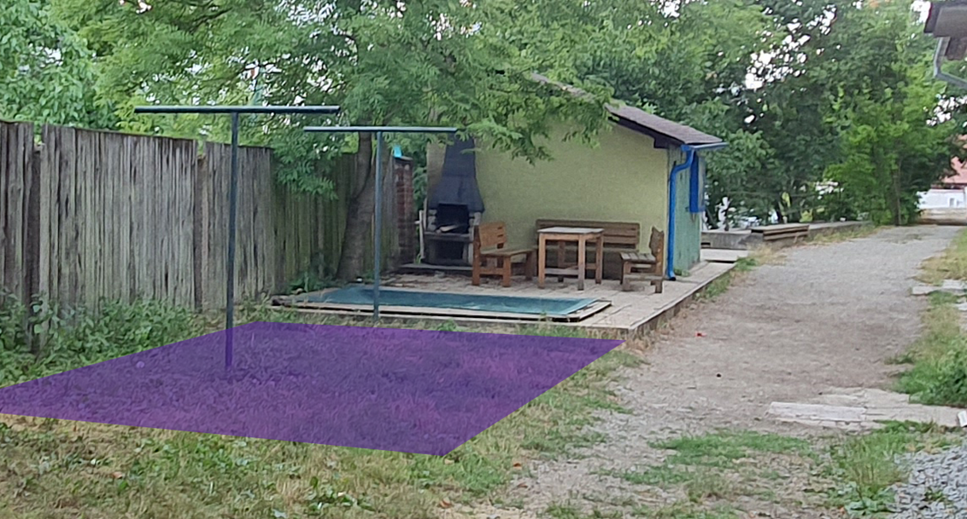
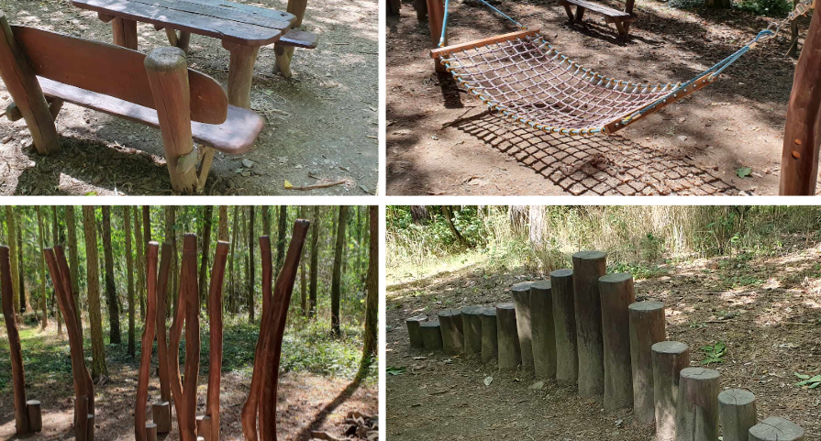
Jednotlivé části úpravy prostoru
Herní prvky
Odůvodnění:
Navrhované řešení:
Prostor, před objektem Růžová 7, je v současné době bohužel značně nevyužitý a nepraktický. Problémem je nerovný terén a zastaralé sušáky na prádlo, které již dávno neslouží svému účelu. Toto místo má však obrovský potenciál stát se prostorem setkávání pro rodiče a děti, kteří zde často přicházejí. Představujeme si zde například herní prvky a posezení.
Prostor nevyužívaného sušáku na prádlo využít pro zbudování dřevěných herních prvků a lavičky viz příklady.
Cenový odhad:
cca 75.000 Kč

Slide 7
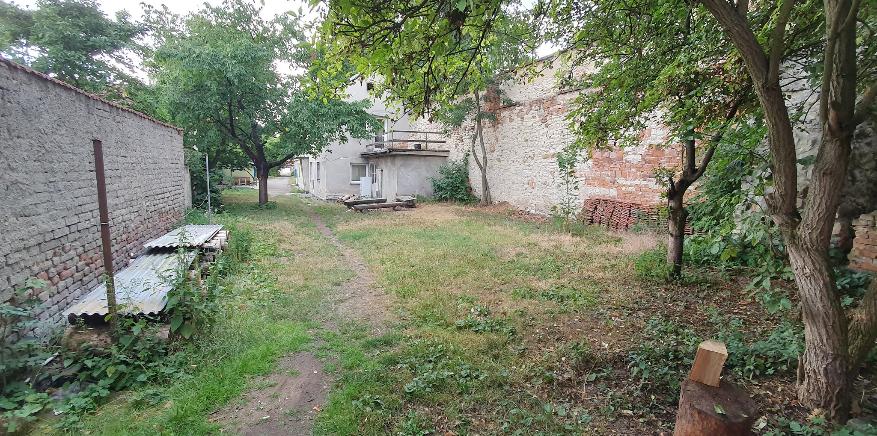
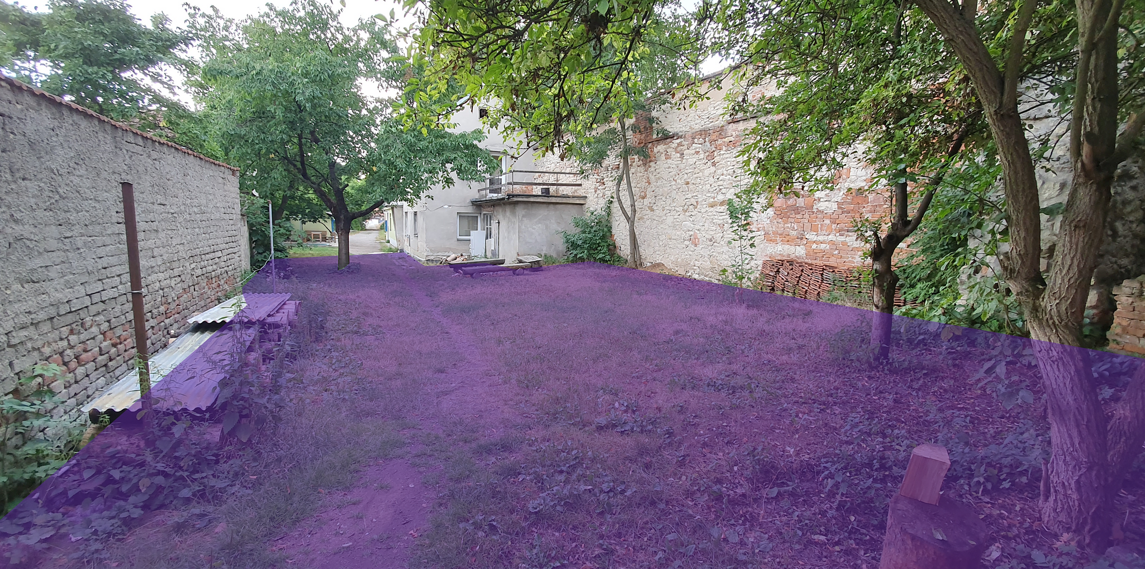
Jednotlivé části úpravy prostoru
Nerovné plochy pozemku → Prostor pro hry
Odůvodnění:
Navrhované řešení:
Prostor za klubovnami je limitován nerovným a zarostlým terénem. To činí plochu obtížně využitelnou pro venkovní hry a snižuje jeho funkční a estetickou hodnotu. Děti a dospělí zde nemají dostatečný prostor k pohybu a k organizaci různých aktivit, což omezuje možnosti kvalitního programu během družinových schůzek. Srovnání terénu a úprava na malé travnaté hřiště by umožnila vytvoření kvalitního a bezpečného prostředí pro činnost v nejbližším okolí kluboven.
Srovnání terénu, osev novou travní směsí.
Cenový odhad:
cca 150.000 Kč

Slide 8
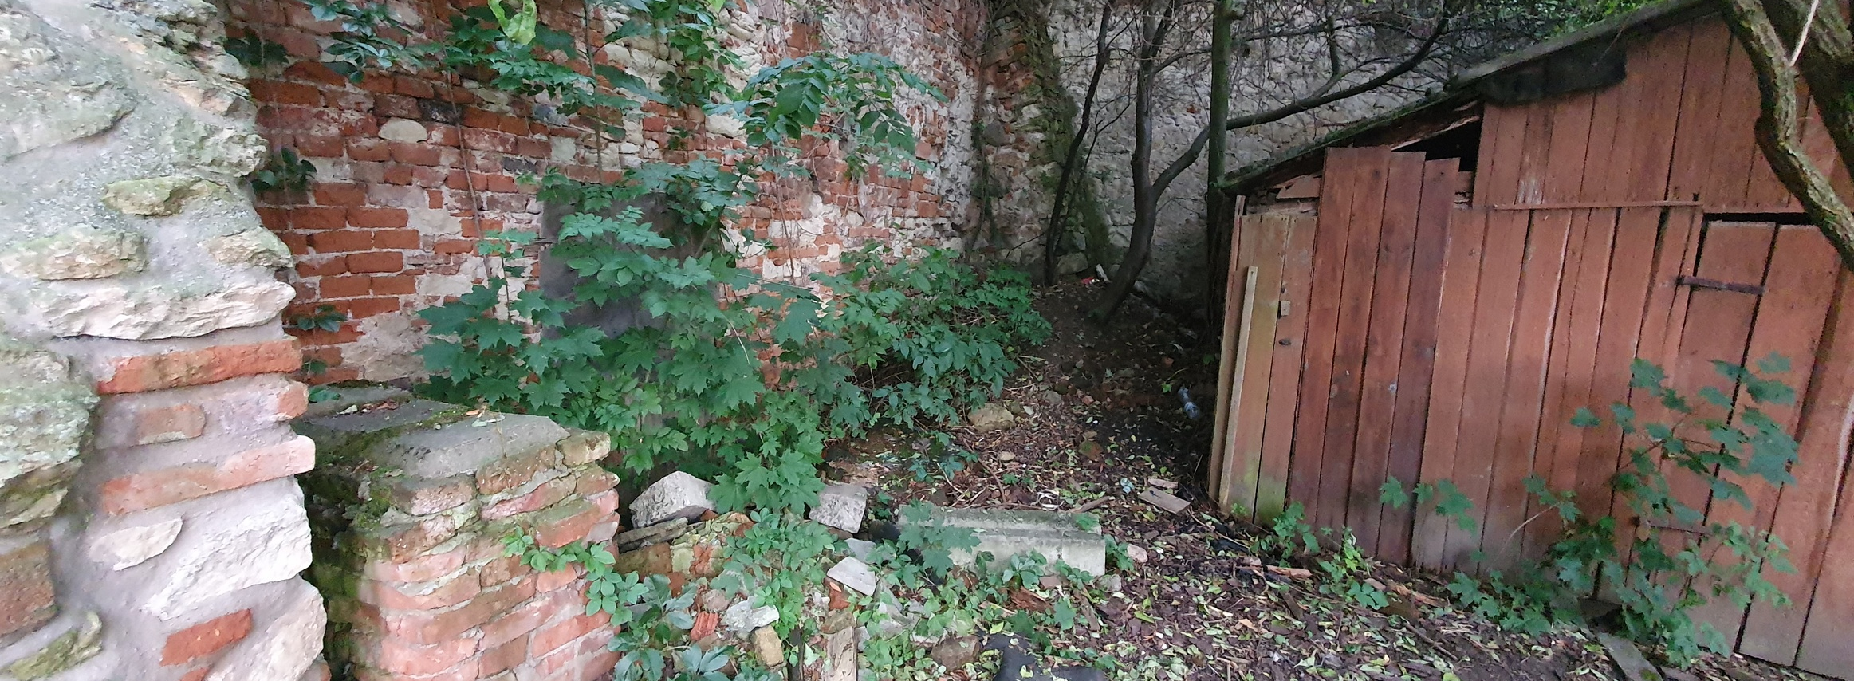
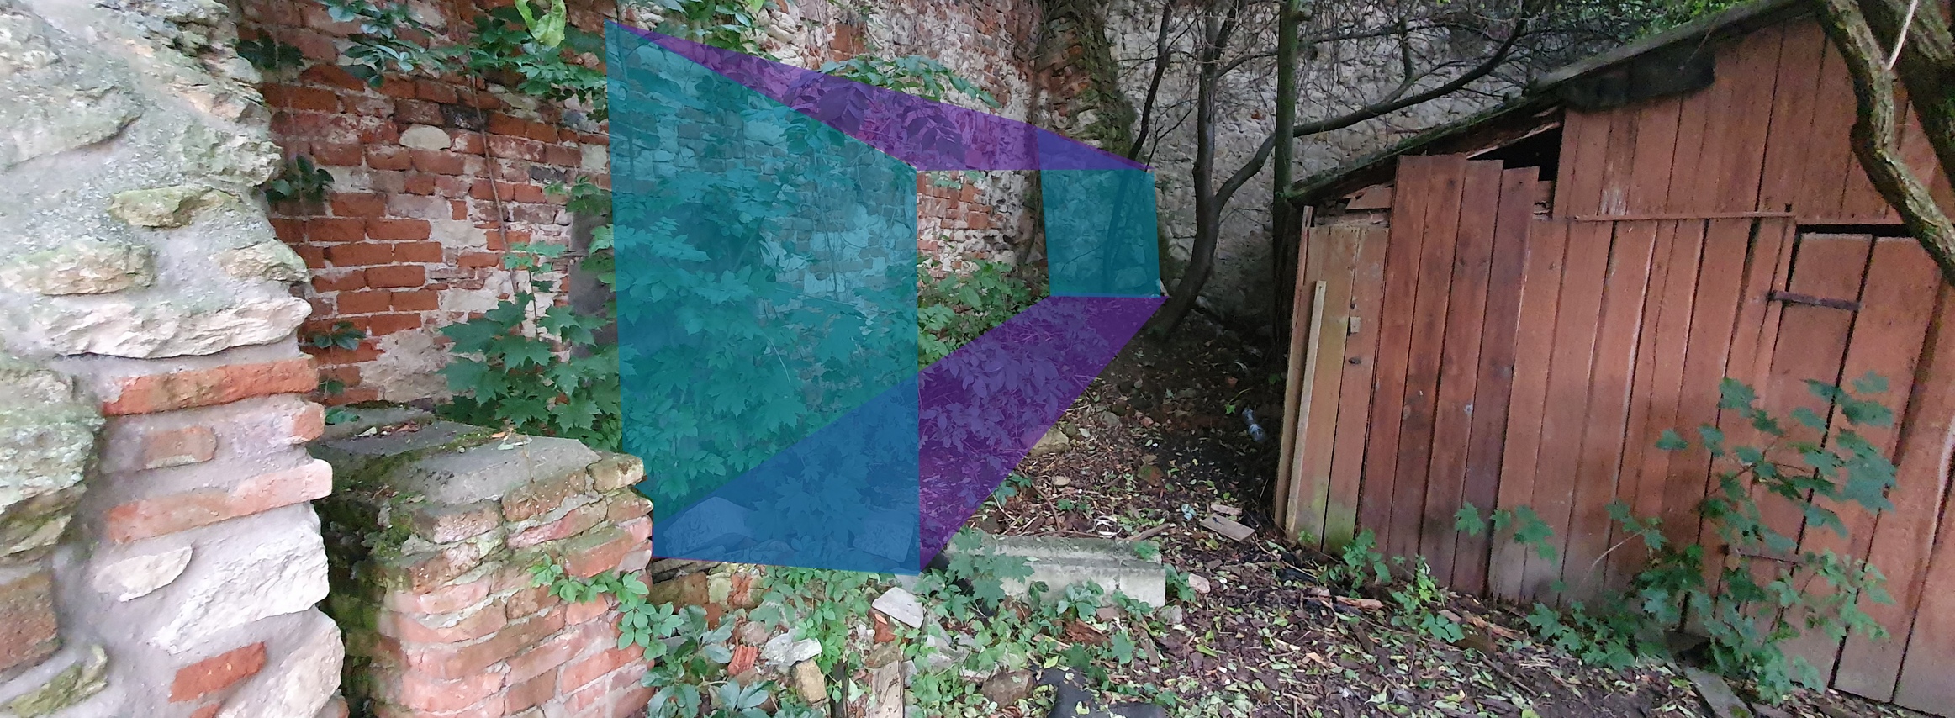
Jednotlivé části úpravy prostoru
Dřevník
Odůvodnění:
Navrhované řešení:
V našich skautských klubovnách je vytápění realizováno pomocí kamen na dřevo. Toto řešení je nejen tradiční, ale také v souladu se skautským programem, kde se mladí lidé učí pracovat s dřevem a využívat jej hospodárně. Avšak stávající situace má jednu zásadní komplikaci: objekty nemají adekvátní skladovací prostory pro dřevo.
Vybudování tzv. “dřevníku” pro uskladnění cca 10m3 dřeva pro topení. Konstrukce dřevěná, umístění podél zámecké zdi.
Cenový odhad:
Ideálním řešením by bylo využít existující prostor vedle kůlny, který v současnosti nenabízí žádnou praktickou hodnotu. Tento prostor je zanesen zeminou a zarostlý vegetací. Nicméně jeho úprava na skladovací prostory pro dřevo by nejen vyřešila aktuální problém s uskladněním paliva.
cca 75.000 Kč

Slide 9
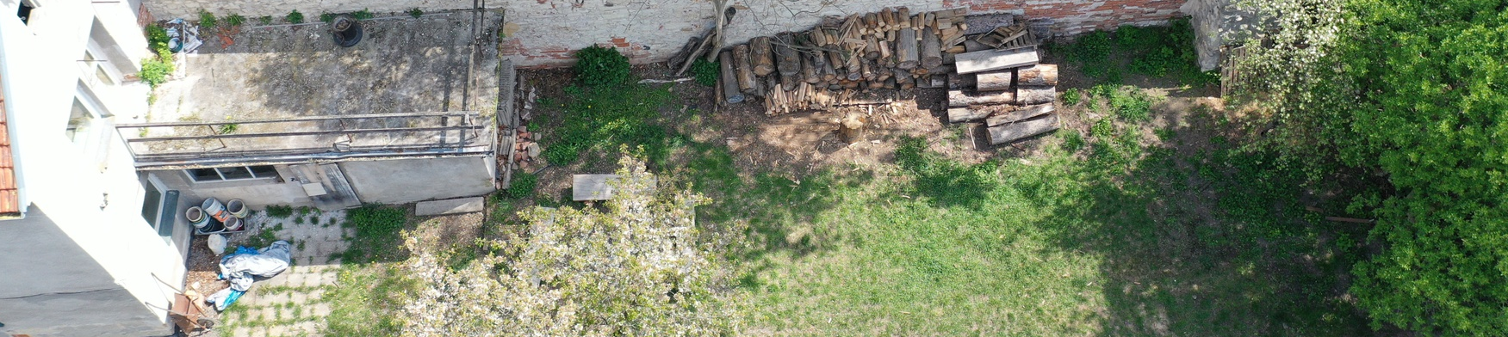
Souhrn projektu
Zvelebení prostoru u skautských kluboven v ulici Růžová
Odhad nákladů ........................................................................................... 650.000 Kč
Opadávající fasáda → Zlepšení estetiky místa a zabezpečení .............. 200.000 Kč
Přístavek kde zatéká → Sklad programového materiálu ........................ 150.000 Kč
Herní prvky .............................................................................................................................. 75.000 Kč
Nerovné plochy pozemku → Prostor pro hry .................................................... 150.000 Kč
Dřevník ........................................................................................................................................ 75.000 Kč

